Slide 1
ДИФУЗИЯТА В НАШИЯ ЖИВОТ
Изготвил – Виктория Борисова Николова - V Б клас
ОУ “Стоян Михайловски” – гр. Пловдив

Slide 2
Какво означава понятието Дифузия
Дифузия - проникването на молекули на едно вещество сред молекулите на друго вещество по пътя на хаотичното топлинно движение

Slide 3
Дифузия се наблюдава между тела в еднакво агрегатно състояние и между тела в различно агрегатно състояние.
Дифузията протича най-бързо при газовете и най-бавно при течностите.
Дифузията протича по-бързо при по-високи температури
Дифузията е в основа на много жизнени процеси

Slide 4
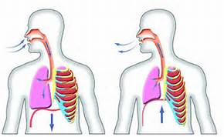
Влиянието на дифузията върху човешкия организъм
Чрез дифузия клетките на живите организми получават хранителни вещества и кислород.
Чрез дифузия в белите дробове става обмен на кислород и въглероден диоксид.

Slide 5
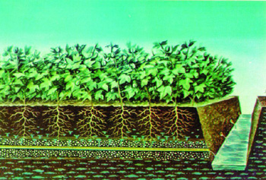
Процесът дифузия при растенията
Растенията са организми, които с процеса на фотосинтеза изграждат нужните за организма белтъци в резултат на фиксацията на въглероден оксид, вода, микроелементи и енергията на слънчевата светлина. В резултат на това от реакцията в организма се отделя кислород. През нощта, когато липсва слънчева светлина фотосинтезата се заменя от дишането. Макар и по-слабо застъпено при растенията дишането е аналогичен процес на този при животните. В резултат на протичането на тези два процеса в организма на растенията се извършва обмяна на газове между растението и атмосферния въздух. Тя се дължи основно на процеса дифузия.

Slide 6
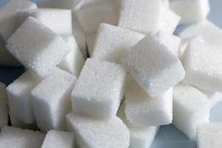
Извличане на веществото захар
Чрез дифузията се извлича захар от цвеклото, извличане на вещества от продукти при готвене.
Процесът на извличане на захар е накратко, както следва: корените се измиват старателно, а след това се нарязват на тънки ленти. Захарта се отстранява от тях чрез дифузия с топла вода през серия от отделения.

Slide 7
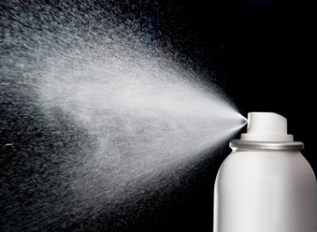
Дифузия при употреба на дезодоранти
От дезодорантите, които употребяваме, се отделят вещества, наречени „фреони”, които в резултат на дифузията се издигат и достигат „озонния слой” и го разрушават - получават се озонови дупки, които разрешават на вредното ултравиолетово излъчване на Слънцето да достигне до земната повърхност.

Slide 8
На дифузия се дължи равномерното разпределение на газовете във въздуха и на солите в моретата и океаните.
Дифузията е една от причините за разпространение на различни замърсители във въздуха или във водни басейни.

